Slide 1
4
Bab
Keselamatan Proses dan Teknik Analisis
Disusun oleh Tim Dosen K3L FTUI
Ganjil 2020/2021

Slide 2
Outline
Pendahuluan
Pengertian Bahaya dan Resiko
Mechanical Integrity of Process Equipment
Teknik Menganalisa Bahaya

Slide 3
Kebakaran di Piper Alpha
7 Juni 1988, serangkaian kebakaran dan ledakan menenggelamkan anjungan Piper Alpha
165 pekerja dan 2 orang petugas penyelamat tewas
61 pekerja selamat dengan terjun ke Laut Utara
Katup pengaman pompa lepas → awan uap kondensat terpantik → ledakan awan uap → Anjungan yang bersebelahan masih mengirim minyak → Api yang membesar memecahkan pipa gas bertekanan tinggi → Rangkaian ledakan menihilkan upaya evakuasi dan tindakan darurat lainnya
Penyebab
Fisik
Organisasional
Kesalahan sistem ijin kerja
Gagal mengkomunikasikan status pompa pada giliran kerja setelahnya
Pompa pemadam kebakaran dioperasikan manual, setelah ledakan, tidak dapat dijangkau kru pemadam
Banyak katup penyemprot api pemadam tersumbat

Slide 4
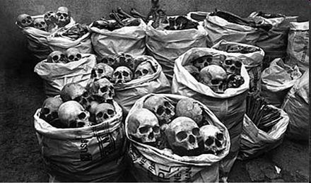
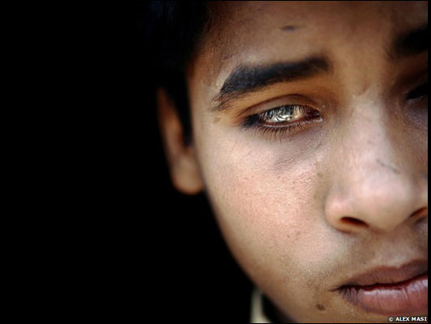
Tragedi Bhopal (Union Carbide, Bhopal, India, 3 Des1984)
Kebocoran tanki gas ; 40 metrik ton metil isosianat (MIC)
Menewaskan 4000 orang ditempat, melukai 150.000 hingga 600.000 orang luka-luka.
Total meninggal +20.000 orang, penyebab cacat bawaan, kontaminasi lingkungan sampai hari ini.
Penyebabnya : masuk air ke dalam tangki-tangki berisi MIC. Reaksi membentuk banyak gas beracun dan memaksa pengeluaran tekanan secara darurat. Gasnya keluar sementara penggosok kimia yang seharusnya menetralisir gas tersebut sedang dimatikan untuk perbaikan.

Slide 5

fokus PADA pengendalian kecelakaan Process safety menekankan pada pengendalian resiko serendah mungkin Process safety tidak hanya berurusan dengan substansi berbahaya dan resiko kecelakaan yang ditimbulkan tetapi meliputi juga faktor manusia, serta efek yang di timbulkannya pada lingkungan, asset, dan bisnis berkelanjutan.
Safety process

Slide 6
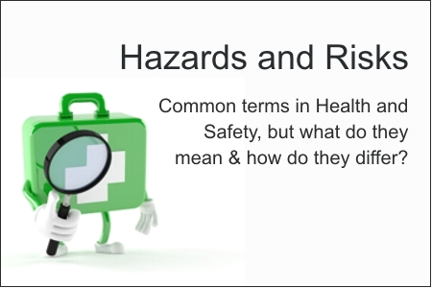
BAHAYA
Situasi fisik yang berpotensi menyebabkan kecelakaan pada manusia, kerusakan pada aset, kerusakan pada lingkungan, dan kombinasi yang terjadi diantaranya.
RESIKO
RESIKO = EFEK BAHAYA X TINGKAT KEMUNGKINAN
Efek bahaya bersifat tetap terdiri atas HIGH, MEDIUM, dan LOW
Tingkat kemungkinan bahaya terdiri atas HIGH, MEDIUM dan LOW

Slide 7
Parameter dalam memperhitungkan (Kemungkinan)
PARAMETER | HIGH | MEDIUM | LOW
Frekuensi timbulnya bahaya | Setiap kali pekerjaan itu dilakukan | Sekali dalam 10 s/d 100 | Satu kali selama pekerjaan itu dilakukan
Frekuensi timbulnya efek bahaya | Hampir setiap kali pekerjaan dilakukan | Sekali dalam 10 s/d 100 | Sekali dalam 100 atau lebih
Tingkat kemampuan pelaksana pekerjaan | Tanpa pengalaman, tidak pernah melakukan pekerjaan sebelumnya | Kurang berpengalaman | Berpengalaman, memiliki kemampuan yang baik dan sering melakukan pekerjaan itu

Slide 8
Parameter dalam memperhitungkan (Efek)
PARAMETER | HIGH | MEDIUM | LOW
Sumber daya manusia | Kematian, cacat, disfungsi tubuh, luka berat | Luka menengah, tubuh masih dapat melakukan kerja | Luka ringan
Aset | Kerusakan besar pada peralatan | Kerusakan yang mengakibatkan menurunnya tingkat produksi | Kerusakan kecil tidak mempengaruhi produksi
Alat proteksi | Alat proteksi tidak ada Berada dalam lingkungan dengan keberadaan zat mudah terbakar | Alat proteksi minim | Alat proteksi tersedia dengan cukup, instalasi terisolasi dengan baik
Ketersediaan waktu evakuasi | Kurang dari 1 menit | Antara 1-30 menit | Lebih dari 30 menit

Slide 9
Factor yang mempunyai efek terhadap safety pada proses equipment
Mechanical Integrity of Process Equipment
Design
Fabrication
Installlation
Maintenance

Slide 10

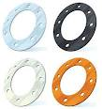
Design
Semua process vessels, pumps, valves, piping dan peralatan yang lain yang digunakan pada fasilitas operasi harus di fabrikasi dan dipasang sesuai dengan spesifikasi design
Tidak boleh ada kompromi terhadap criteria dan spesifikasi design karena apabila dikompromi/ ditoleransi akan menaikkan potensi kecelakaan
Bagian part yang kecil seperti O-rings,gas-ket dan welds apabila tidak dipilih dan dipasang dengan pas bisa menimbulkan kecelakaan

Slide 11
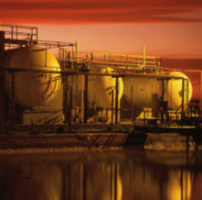
Fabrication
Verifikasi prosedur pengelasan dan dimensi dan kapasitas peralatan
Semua sumber pendapatan fokus kepada proses dan plant design untuk memproduksi fasilitas operasi yang aman dan terpercaya
Metode dan frekuensi untuk pengecekan instrumen yang critical pada proses dan plant harus pas agar sesuai dengan persyaratan setiap plant
Test awal dari system harus dilakukan terlebih dahulu saat plant start-up dan secara periodik setelah plant sudah memulai operasi

Slide 12

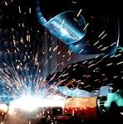
Installation
Pada saat pengerjaan pengelasan dan pemotongan logam serta pengerjaan dengan panas lainnya harus disertai dengan ijin pengerjaan panas yang hanya berlaku setiap 8 jam
Pada saat proses instalasi jauhkan bahan2 yang berbahaya seperti bahan flammable pada lokasi pengerjaan
Menambahkan programmable electronic systems untuk mendeteksi error pada peralatan
Proses instalasi harus dilakukan dengan hati-hati tanpa adanya kesalahan

Slide 13

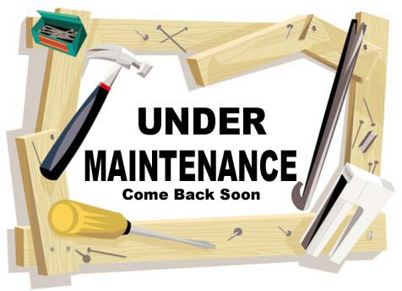
Maintenance
Alat-alat yang digunakan sebagai pencegah bahaya seperti venting dan relief pressure dilakukan pengecekan secara berkala dipastikan selalu bekerja sesuai fungsinya
Melakukan planned maintenance secara berkala untuk menggetahui kondisi peralatan dan membuat performance peralatan kembali seperti semula atau bahkan lebih baik

Slide 14

HAZARD ANALYSIS TECHNIQUE
WHAT IF ANALYSIS
CHECKLIST
WHAT-IF/CHECKLIST
HAZARD AND OPERATIBILITY STUDY (HAZOP)
FAILURE MODE AND EFFECT ANALYSIS
FAULT TREE ANALYSIS
HAZARD IDENTIFICATION
HAZARD AND OPERATIBILITY (HAZOP)

Slide 15
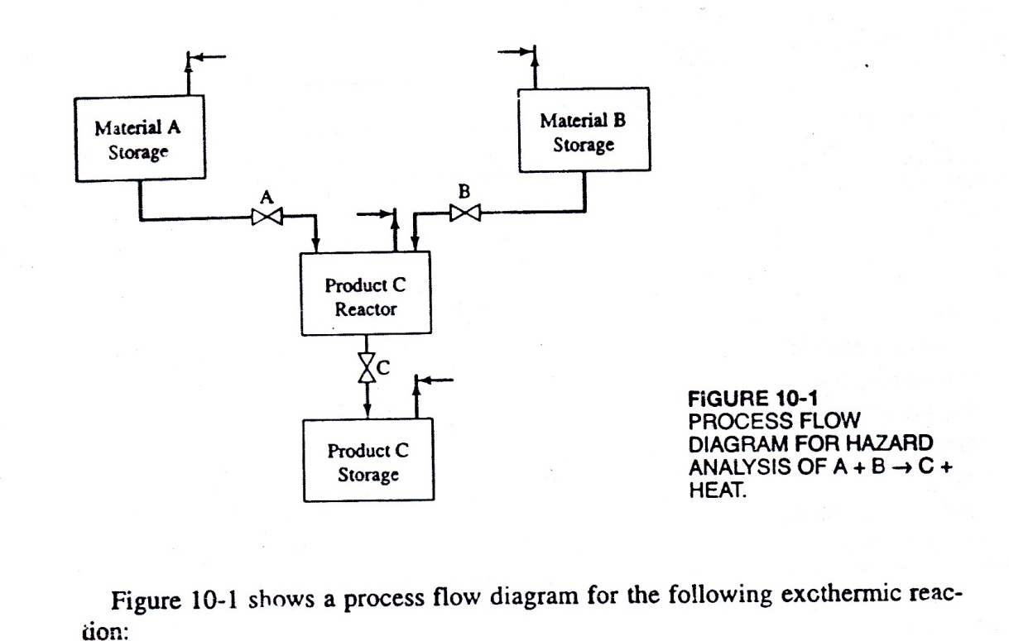
Proses berjalan eksotermis
aliran dari tangki penyimpanan masuk kedalam adukan reactor produk C
laju aliran rata-rata A dan B diatur oleh control valve A dan B
dikontrol dengan air pendingin pada jaket di reactor produk C
reaksi material A dan B menghasilkan produk C yang diproses dengan cepat, dan dikeluarkan melalui bottom dari reactor
Produk C melewati valve C menuju penyimpanan produk C untuk menunggu pengiriman
Temperature, tekanan dan level indicator disediakan untuk mengontrol proses kimia

Slide 16
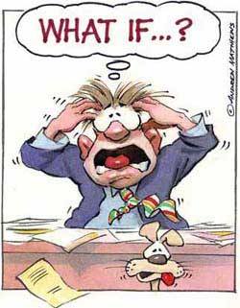
WHAT IF ANALYSIS
It can be accomplished with a relatively low skill level.
The typical What-If review is a basic brainstorming session, all sorts of topics may be randomly addressed as they come to mind. Combined with a checklist format, the review may become simple questions to answer.
It is fast to implement, compared to other qualitative techniques.
Since the What-If review is a direct question method possibly from a standardized checklist, the questions can be easily and usually rapidly addressed.
It can analyze a combination of failures.
The option of addressing continuing sequential failures can be investigated to the final outcome.
It is flexible.
It is readily adaptable to any type of process flow or facility. Questions can focus on specific potential failures.

Slide 17

WHAT IF ANALYSIS
Digunakan untuk menghubungkan proses yang tidak terlalu rumit
What if | Konsekuensi | Komentar
material A tidak mengalir ke reaktor | material B yang tak bereaksi akan mengkontaminasi produk C | alarm dan penutupan valve B pada aliran pelan valve A
temperatur reaktor melebihi batas operasi | Reaktor akan rusak jika pengendali tekanan gagal | memasok lebih air pendingin;alarm dan menutup valve A dan B ketika temperatur reaktor melebihi batas operasi
material B terkontaminasi | produk akan kurang spesifikasi, reaksi yang tidak diinginkan terjadi | memerlukan pengembangan kualitas kontrol B; memastikan penerimaan dan prosedur material B

Slide 18

CHECKLIST ANALYSIS
standarisasi CHECKLIST dikembangkan dan digunakan untuk setiap tahapan proses
Setiap pertanyaan pada checklist diberikan jawaban iya atau tidak dimana selanjutnya diperkuat oleh komentar
Jumlah dan tipe checklist dibatasi oleh pengetahuan, pengalaman, latar belakang dan kreatifitas dari orang yang menyiapkannya
Hanya personil yang berpengalaman yang terlibat dalam pembuatannya

Slide 19

Checklist Question Categories
Causes of accidents
Process equipment
Human error
External events
Facility Functions
Alarms, construction materials, control systems, documentation and training, instrumentation, piping, pumps, vessels, etc.

Slide 20
CHECKLIST ANALYSIS OF SAMPLE PROCESS
Checklist | Jawaban | Komentar
Apakah Setiap Pengantaran Material B Diperiksan Terhadap Kontaminasi | Iya | Suplaier Material B Telah Terpercaya
Apakah Pengendali Tekanan Telah Diperiksa 6 Bulan Terakhir | Iya | Jadwal Inspeksi Valve Telah Dilaksanakan
Apakah Operator Telah Menerima Training Yang Diperlukan | Tidak | Beberapa Pekerja Baru Belum Mengikuti Program Yang Telah Dijadwalkan

Slide 21
KOMBINASI WHAT IF DAN CHECKLIST ANALYSIS
A hybrid of the What-If and Checklist methodologies
Combines the brainstorming of What-If method with the structured features of Checklist method
Begin by answering a series of previously-prepared ‘What-if’ questions
During the exercise, brainstorming produces additional questions to complete the analysis of the process under study

Slide 22
HAZARD AND OPERATIBILITY STUDY (HAZOP)
Identifikasi penyimpangan/deviasi yang terjadi pada pengoperasian suatu instalasi indsutri dan kegagalan operasinya yang menimbulkan keadaan tidak terkendali
Dilakukan pada tahap perencanaan untuk instalasi industri baru
Dilakukan sebelum melakukan modifikasi alat atau penambahan instalasi baru dari instalasi industri lama
Analisa sistematis terhadap kondisi kritis disain, instalasi industri, pengaruhnya dan peyimpangan potensial yang terjadi serta potensi bahayanya
Dilakukan oleh sekelompok para ahli dari multi disiplin ilmu dan dipimpin oleh spesialis keselamatan kerja yang berpengalaman atau oleh konsultan pelatihan khusus
HAZOP analysis menggunakan guide words

Slide 23

Dokumen yang Mendukung HAZOP
For Preeliminary HAZOP
Process Flow Sheet (PFS or PFD)
Description of the Process
For Detailed HAZOP
Piping and Instrumentation Diagram (P&ID)
Process Calculation
Process Data Sheets
Instrumen Data Sheets
Interlock Schedules
Layout Requirements
Hazardous Area Classification
Description of the Process

Slide 24
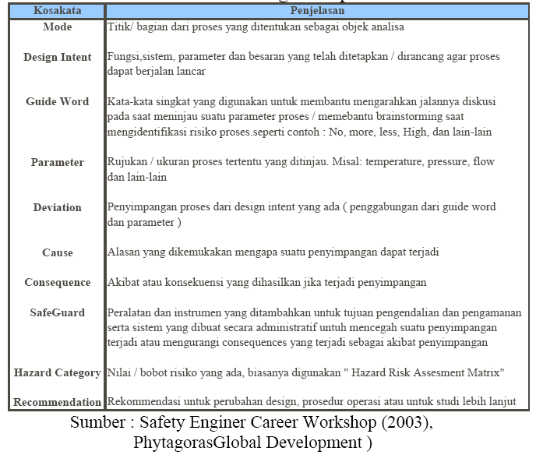
Terminology HAZOP

Slide 25


HAZOP GUIDE WORDS
Guide Words | Arti
Dari OSHA
NO | tak pernah, tak ada
LESS | kuantitas menurun, merendah, terlalu rendah
MORE | kuantitas meningkat,tinggi, terlalu panjang
PART OF | qualitatif menurun, terlalu kecil
AS WELL AS | kualitatif meningkat, terkontaminasi, terlalu banyak
REVERSE | lawan dari maju atau intent
OTHER THAN | susbtitusi komplit, lainnya
Guide words lain yang mungkin
YES | selalu
SAME AS | konstan
FORWARD | lawan dari kebalikan
BEGIN | awal
END | selesai
REACH | tercapai

Slide 26
HAZOP ANALYSIS OF SAMPLE PROCESS
ITEM | DEVIATION | CAUSE | CONSEQUENCE | SAFEGUARD | ACTION
Material A to reactor Reactor temperature Product C | No Flow High Temperature Low pH | Valve A plugged Excessive reactants in reactor Valve B failed to close | Unreacted B will contaminate product C Reactor may be damaged Off specification product | Periodic maintenance on valve A Supply more cooling water to reactor jacket;observe reactor temperature closely during operation Periodic maintanance on valve B | Add alarm and shut off the “on” valve B on low flow through valve A Add alarm and shut off “on” valves A and B on excessive reactor temperature Add alarm and shut off “on” valve A on low flow through valve B

Slide 27
FAILURE MODE AND EFFECT ANALYSIS (FMEA)
Dimulai dengan mendaftar semua peralatan dan komponen proses yang akan dipelajari.
masing-masing komponen dianalisa dengan metode untuk mengetahui mode yang berpotensial gagal, konsekuensinya dan perlindungan keamanan operasi serta hal yang direkomendasikan dalam mencegah bahaya
Membutuhkan detail P&ID
Sangat aplikatif untuk proyek yang sedang dalam tahap desain

Slide 28
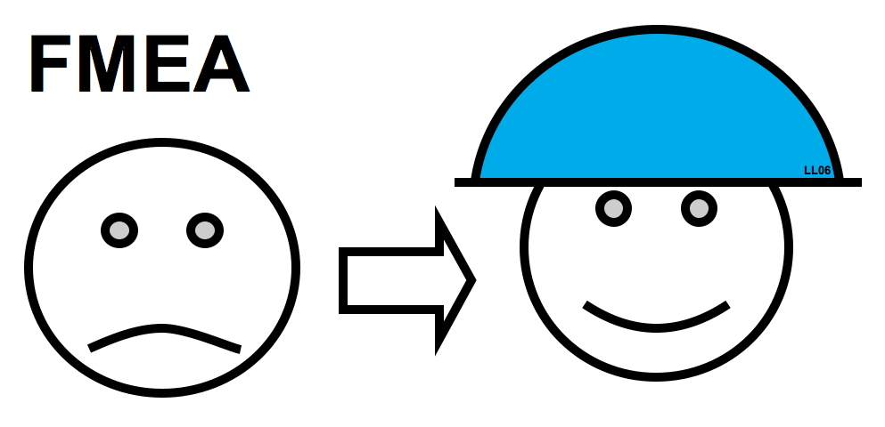
FMEA – Failure Mode Keywords
Rupture
Crack
Leak
Plugged
Failure to open
Failure to close
Failure to stop
Failure to start
Failure to continue
Spurious stop
Spurious start
Loss of function
High pressure
Low pressure
High temperature
Low temperature
Overfilling
Hose bypass
Instrument bypassed

Slide 29
FMEA HAZARD ANALYSIS OF SAMPLE PROCESS
item | identifikasi | deskripsi | mode kegagalan | konsekuensi | safeguard | aksi
1 | valve A | motor valve, biasanya terbuka, material A servis | fails to open | Aliran material A berlebih ke reaktor | perbaikan berkala valve A | menambah alarm dan menutup valve A
2 | Valve B | motor valve, biasanya terbuka, material B servis | kemasan terbongkar | tercecer material B di area operasi | perbaikan berkala valve B | memastikan pengemasan dari material B
3 | Valve C | motor valve, biasanya terbuka, material C servis | fails to close | reaktor mengali berlebihan | perbaikan berkala valve C dan kontrol level reaktor | penambahan alarm dan menutup valve A dan B

Slide 30

HIRA
Identifikasi Bahaya dan Kajian Resiko (Hazard Identification and Risk Assesment), analisa yang dilakukan pada AKTIVITAS HARIAN DAN KHUSUS suatu instalasi industri
Tahapan HIRA
Pemilahan kegiatan yang akan dilakukan menjadi sub kegiatan yang lebih kecil dan spesifik
Identifikasi potensi bahaya untuk setiap sub kegiatan
Determinasi resiko yang mungkin terjadi (efek bahaya dan tingkat kemungkinannya)
Determinasi cara pencegahan dan penanggulangan terhadapa resiko bahaya
Kesimpulan potensi bahaya dan resiko yang dihadapai untuk setiap kegiatan
Kesimpulan untuk setiap kegiatan

Slide 31
HIRA PADA KILANG UP VI BALONGAN
Jenis Kegiatan | Potensi bahaya | Efek bahaya | Tingkat Efek bahaya | Tingkat kemungkinan | Resiko | Penanggulangan & pencegahan | Resiko Akhir
Pemeliharaan reaktor dan kolom utama pada RCC | terjatuh | Patah tulang, disfungsi tubuh dan kematian | H | H | H | Pemakaian safety helm Pemakaian tali pengaman | M
Pengisian katalis ke dalam catalyst storage | Katalis tumpah dan tercecer | Pencemaran lingkungan | M | L | M | SOP yang jelas dan pekerja yang terlatih | L
Pengambilan kerosene dari DTU dan atau ARHDM | Kebocoran pipa | Pencemaran lingkungn, kebakaran dan ledakan | H | H | H | Inspeksi dan monitoring rutin pada perpipaan dengan indikator baik, Sistem pemadam kebakaran yang baik di sekitar unit | M

Slide 32

HAZID
Identifikasi bahaya (Hazard Identification), analisa pencegahan terjadinya bahaya pada suatu instalasi industri/pabrik yang DILAKUKAN DENGAN MEMPERHATIKAN KESELURUHAN ASPEK YANG ADA DI DALAMNYA
Keseluruhan aspek dari instalasi industri/pabrik itu adalah :
Data instalasi industri (PFD,P&ID, la out, data sosial kultural masyarakat, catatan peristiwa)
lokasi (fasilitas operasi, fasilitas pendukung)
Resiko (SDM, Lingkungan, aset, image)
Faktor pemicu bahaya (faktor operasi , transportasi, geografis dan meteorologi, sosisal kultural)
Potensi bahaya (kebakaran dan ledakan besar, tenggelam, pencemaran lingkungan)

Slide 33
Parameter HAZID dalam Memperhitungkan
PARAMETER | MINOR | MAYOR | SEVERE
SDM | Tidak ada kecelakaan | Kecelakaan tidak fatal | Kecelakaan fatal
ASET | Kerugian lebih rendah dari US$ 100.000 | Kerugian diantara US$ 100.000 s/d 1.000.000 | Kerugian lebih besar dari US$ 1.000.000
LINGKUNGAN | Tidak ada kerusakan lingkungan | Kerusakan kecil pada lingkungan | Kerusakan besar pada lingkungan

Slide 34
Parameter HAZID dalam Memperhitungkan
probability | most | likely | unlikely
Frekuensi bahaya | Lebih dari 10 kali dalam 10 tahun | Diantara 1 s/d 10 kali dalam 10 tahun | Kurang dari 1 kali dalam 10 tahun

Slide 35

HAZID PADA UREA PLANT PUSRI
LOKASI | DESKRIPSI | PENYEBAB | POTENSI BAHAYA | EFEK BAHAYA | FREKUENSI BAHAYA | PENCEGAHAN
Perumahan karyawan | Tempat tinggal karyawan PUSRI yang terletak di luar area pabrik | Tekanan dan suhu terlalu tinggi pada proses operasi | Ledakan besar, kecelakaan | severe | likely | Pengadaan unit pemadam kebakaran, pengadaan alat deterktor kebakaran
Unit Ammonia | Unit pembuatan NH3 dan CO dari udara, gas alam dan steam | Tekanan dan suhu terlalu tinggi pada proses operasi | Ledakan besar, kecelakaan | severe | likely | Pengecekan secara umum , pengadaan indikator tekanan dan suhu
Unit urea | Unit pembuatan urea dari NH3 dan CO | Tekanan dan suhu terlalu tinggi pada proses operasi | Ledakan besar, kecelakaan | severe | likely | Pengecekan secara umum , pengadaan indikator tekanan dan suhu
Unit gas turbine generator | Unit pemenuhan kebutuhan tenaga listrik untuk pabrik kantor dan perumahan | Tekanan dan suhu terlalu tinggi pada proses operasi | Ledakan besar, kecelakaan | severe | likely | Pengecekan secara umum , pengadaan indikator tekanan dan suhu
Unit pembangkit steam | Unit penghasil steam utama utk berbagai proses | Tekanan dan suhu terlalu tinggi pada proses operasi | Ledakan besar, kecelakaan | severe | likely | Pengecekan secara umum , pengadaan indikator tekanan dan suhu
Unit pengolahan limbah | Unit pengolahan limbah & air hasil proses produksi | Kebocoran operasi proses | Pencemaran lingkungan | severe | likely | Pengecekan secara rutin

Slide 36
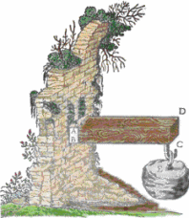
FAULT TREE ANALYSIS
diagram dari semua urutan kejadian yang menyebabkan kejadian ,kecelakaan atau ledakan
merupakan analisa bahaya tingkat tinggi yang special yang menggunakan logika dan simbol kejadian
Provides a traceable, logical, quantitative representation of causes, consequences and event combinations
Amenable to – but for comprehensive systems, requiring – use of software
Not intuitive, requires training
Not particularly useful when temporal aspects are important

Slide 37
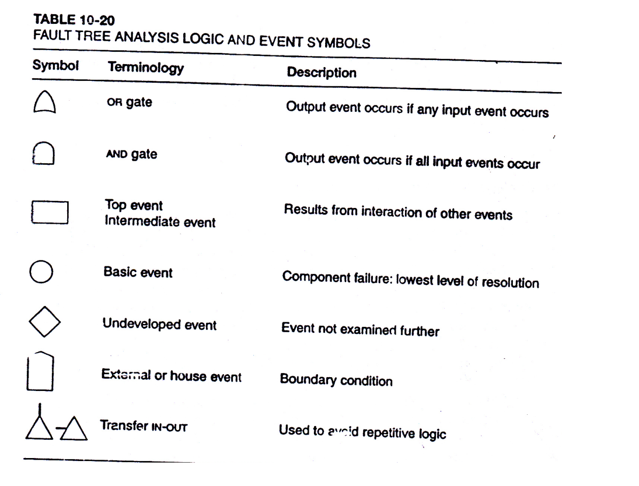

Slide 38
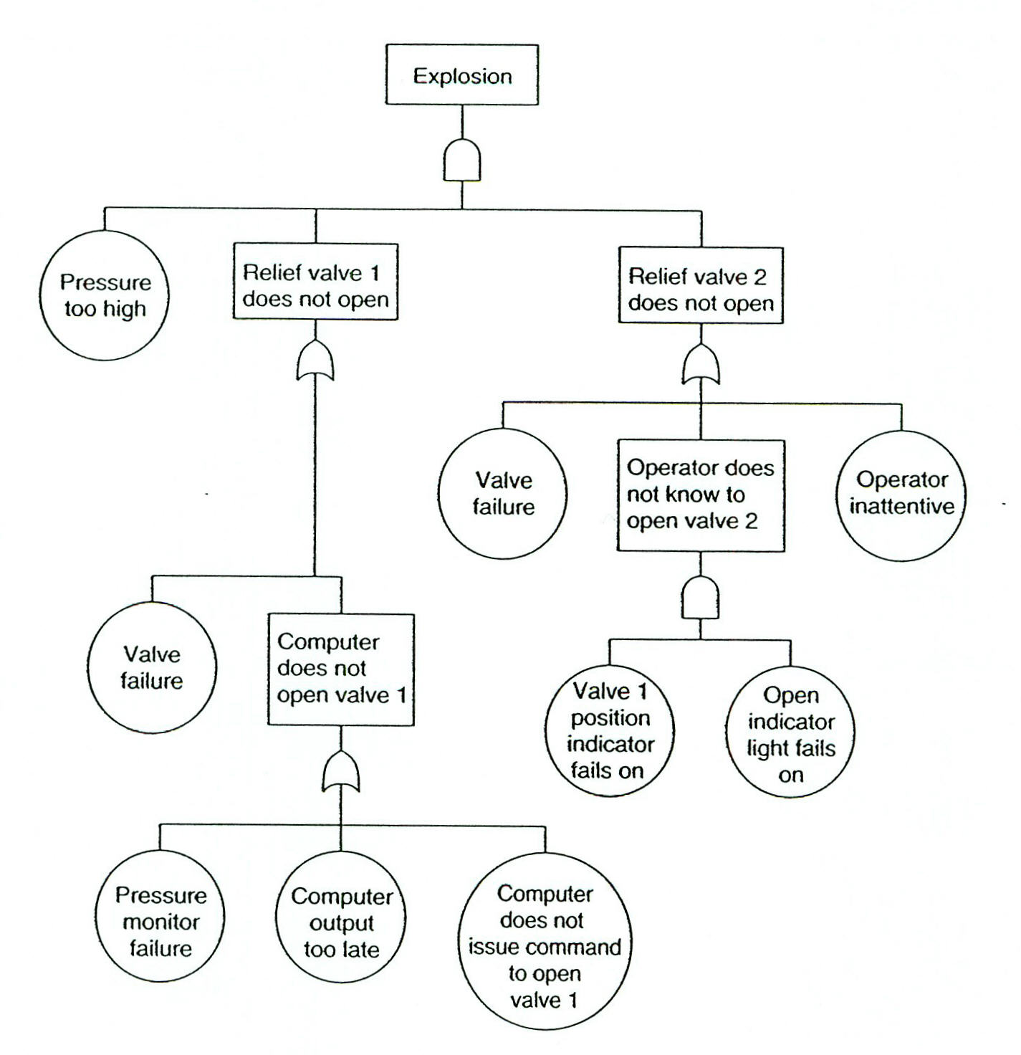
FTA

Slide 39

Job Safety Analysis
Job Safety Analysis (JSA) adalah metoda yang secara sistematis digunakan untuk:
Memeriksa pekerjaan
Membagi pekerjaan kedalam tahapan-tahapan kerja
Mengidentifikasi bahaya pada setiap tahapan/langkah kerja
Mengevaluasi resiko pada setiap langkah kerja, dan
Menentukan tindakan pecegahan yang tepat pada
tiap langkahnya sampai batas yang dapat diterima

Slide 40
URUTAN LANGKAH JSA
Identifikasi pekerjaan untuk JSA
Langkah 1
Pekerjaan dibagi menjadi beberapa langkah kerja
Langkah 2
Identifikasi bahaya pada setiap langkah kerja
Langkah 3
Menaksir resiko pada setiap langkah kerja:
Gunakan Risk Matrix
Langkah 4
Kembangkan cara mengurangi resiko/ menghilangkan resiko
Langkah 5
Tidak
Apakah resiko tersisa dapat diterima?
Langkah 6
Catat & Laksanakan
Langkah 7
Ya

Slide 41
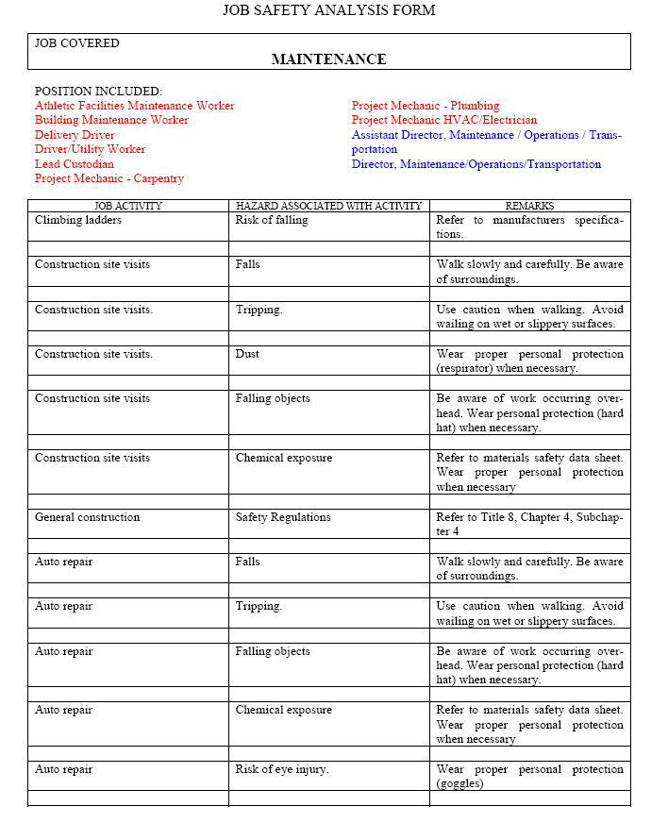

Slide 42


Slide 43
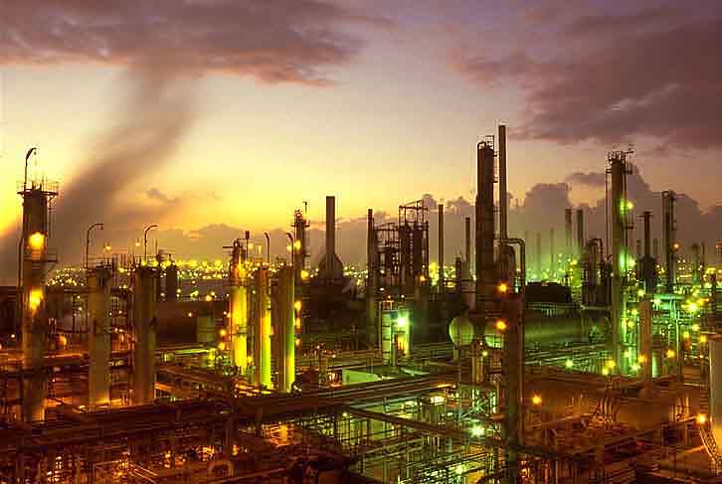
Studi Kasus Proces Safety Analysis Bontang LNG Plant
Occupational Safety and Health
43

Slide 44
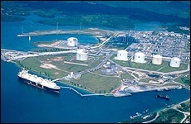
Produksi Bontang LNG Plant
Tahun
Produksi LNG (tons)
Pengapalan LNG
Produksi LPG (tons)
Pengapalan LPG
1977
713.729
12
-
-
1978
3.332.043
58
-
-
1979
3.257.282
57
-
-
1980
4.155.302
72
-
-
1981
4.076.656
71
-
-
1982
4.263.888
74
-
-
1983
4.476.952
78
-
-
1984
7.298.748
125
-
-
1985
7.399.474
129
-
-
1986
7.067.191
126
-
-
1987
6.966.899
123
-
-
1988
8.063.054
145
52.744
1
1989
8.064.536
147
385.080
11
1990
9.799.297
178
465.263
13
Occupational Safety and Health
44

Slide 45

Produksi Bontang LNG Plant (Continued)
1991
10.985.525
197
509.686
16
1992
11.789.147
211
582.134
15
1993
12.149.872
214
680.650
23
1994
14.107.104
249
785.895
23
1995
13.707.104
240
733.251
17
1996
15.214.927
245
945.040
21
1997
15.621.658
294
961.132
20
1998
16.413.427
309
976.305
25
1999
18.497.258
340
1.058.065
25
2000
20.588.062
380
931.120
21
2001
21.383.543
408
1.154.159
26
2002
20.219.962
356
906.057
20
Occupational Safety and Health
45

Slide 46
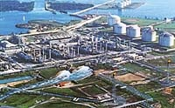
PT Badak NGL
Nama PT badak diambil dari nama lapangan gas raksasa di daerah badak
Didirikan pada 26 November 1974
Pada awalnya merupakan perusahaan nonprofit dengan pemegang saham Pertamina, Vico dan Jilco
Merupakan operator Bontang LNG Plant
Sangat memperhatikan aspek keselamatan kerja dan lingkungan
Melakukan program bina masyarakat
Occupational Safety and Health
46

Slide 47
Penghargaan-penghargaan yang telah diterima PT Badak NGL
Diberikan Oleh:
Penghargaan
Jumlah
British Safety Council
Five Stars Award
Sword of Honor
2
6
USA
Award of Honor
7
Pemerintah RI
Patra Karya Raksatama
Patra Karya Nirbhaya Karya Utama
Patra Adikarya Bhumi Utama
2
1
2
Instansi Internasional
”ISO14001 accreditation”
”Safety Award”
”Zero Accident”
”ISO 9001 version 2000 for Quality Management System”
1
Occupational Safety and Health
47

Slide 48
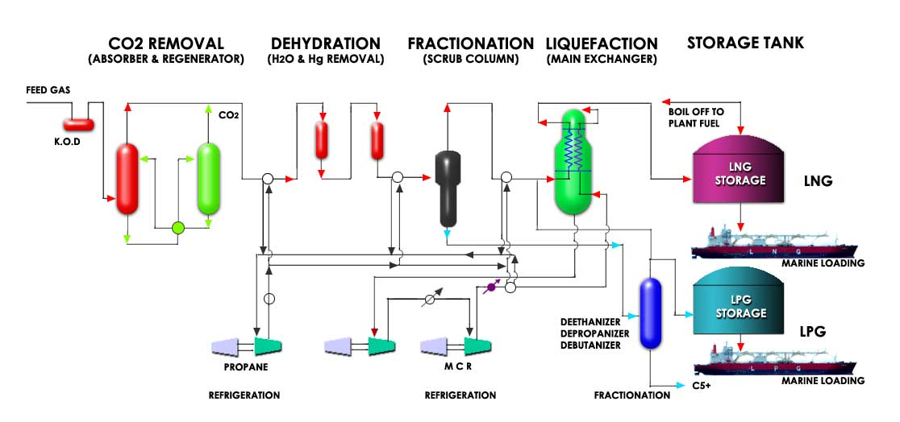
Proses Produksi di Bontang LNG Plant
Occupational Safety and Health
48

Slide 49
Sumber-sumber gas alam
VICO
Lapangan mutiara, sambera, badak dan nilam
TOTAL INDONESIA
Lapangan tambora, tunu, senipah, bekapai, handil dan peciko
UNOCAL INDONESIA
Lapangan attaka dan west seno
Gas-gas dari sumur-sumur tsb dialirkan menuju bontang LNG Plant dengan pipa transmisi 36” dan 42” dan tiba pada Bontang LNG Plant pada tekanan sekitar 47 kg/cm2
Sebelum dialirkan ke setiap train sebagai feed gas, gas alam tersebut terlebih dahulu dilewatkan ke Knock Out Drum untuk menjalani proses pemisahan awal
Occupational Safety and Health
49

Slide 50
Komposisi Feed Gas
N2 0,12 %
CO2 5,80 %
C1 83,7 %
C2 4,95 %
C3 3,30 %
iC4 0,70 %
nC4 0,80 %
iC5 0,30 %
nC5 0,20 %
C6 0,13 %
Occupational Safety and Health
50

Slide 51
Produk Bontang LNG Plant
Komposisi LNG :
C₁ min 85 %
N₂ max 1 %
C₄ max 2 %
C₅⁺ max 0,1 %
H₂S max 0,025 ppbw / 100 ScF
Sulfur max 1,3 gr / 100 ScF
Densitas min 453 kg / m³
Occupational Safety and Health
51

Slide 52
Produk Bontang LNG Plant (Continue..)
Occupational Safety and Health
52
Komposisi LPG Propana :
C₂ max 1,86 %
C₃ min 96,25 %
C₄ max 1,89 %
Komposisi LPG butana :
C₃ max 4,64 %
C₄ min 94,84 %
C₅⁺ max 0,88 %

Slide 53
Keselamatan kerja, kesehatan dan lingkungan
Bahan baku dan produk yang terlibat
CH4/fuel gas
C3H8/propane
C2H4/ethylene
C3H6/propylene
nC4H10/butane
C5H12-C11H24/kondensat
(C6H14 - C12H26)/nafta
N2
CO2
Hg
Sulfur
Occupational Safety and Health
53

Slide 54
Masalah lingkungan
Sumber pencemar :
Limbah gas (CO₂ , SO_{x} , NO_{x} ,dll)
Limbah cair (Limbah Hg, C₅⁺,dll)
Limbah padat (partikulat, Smog, dll)
Dampak negatif dari beberapa aspek:
biologis : *. flora dan fauna
*. manusia
fisika kimia : #. kualitas udara
#. iklim makro
#. kualitas air
Sosial ekonomi : +. Demonstrasi warga
+. Perkelahian
Occupational Safety and Health
54

Slide 55

Pengendalian pencemaran lingkungan
Cara yang dapat digunakan dalam pencegahan pencemaran limbah adalah dengan melakukan pencegahan pencemaran pada “sumber pencemar” di dalam area pabrik, seperti:
1. Penyempurnaan meode proses serta peralatan yang dipakai
2. Menjaga kebersihan dari tumpahan/ceceran bahan kimia serta ceceran lainnya
3. Menambah unit pemanfaatan hasil samping
4. Penggunaan kembali air buangan proses (daur ulang) serta usaha-usaha lainnya yang tidak menimbulkan gangguan terhadap peralatan manusia/karyawan serta lingkungan.
Occupational Safety and Health
55

Slide 56
ANALISA KESELAMATAN KERJA
HIRA
Jenis kegiatan yang di buat HIRA:
a.Pembersihan Storage Tank
b.Pemasangan Instalasi Listrik
c.Pemasangan dan fitting pipa
d.Pengecekan alat (pemanas, indikator, Heat exchanger,dll)
e.Pengangkutan bahan baku dan produk
Occupational Safety and Health
56

Slide 57
Tabel HIRA
Aktivitas | Potensi bahaya | Efek bahaya | Tingkat efek bahaya | Frekuensi bahaya | Resiko | Pencegahan | Resiko akhir
Pembersihan tangki penyimpanan | Sisa minyak | Tergelincir | L | H | M | Safety shoes atau boot dengan grip khusus | L
 | Cairan Pembersih | Keracun an | M | H | M | Masker, alat bantu pernapasan | L
... | ...
Occupational Safety and Health
57

Slide 58
HAZID
Occupational Safety and Health
58
Lokasi yang dibahas pada HAZID
Well Facilities
Main Office, gedung serba guna
Plant keseluruhan
LNG/LPG Tank Storage Facilities
Small Refinery Facilities
Main Facilities
Loading Ship
Pipeline Facilities
Unit Pengolahan Limbah

Slide 59
HAZID
Lokasi
Deskripsi
Penyebab
POTENSI BAHAYA
EFEK BAHAYA
FREKUENSI BAHAYA
PENCEGAHAN
No
1.
Well Facilities
Kebocora Kompre-sor
*Korosi, kavitasi atau karena adanya kandungan air yang cukup banyak pada gas alam akibat suhu dan tekanan gas turun (kompressor rusak)
+Plant shut down (gas tidak dapat diambil dari dalam tanah)
+Kebakaran (karena gas alam mudah meledak)
+Pencema-ran lingkungan
Servere:
Kerugian besar karena Plant shut down,
Dapat berakibat kematian bila terjadi ledakan besar
unlikely
Peremajaan Kompressor, pengecekan alat secara rutin, menyiapkan aliran bypass agar tidak sampai Plant Shut Down (PSD)
2.
Main Office, gedung serbagu-na
Depan gedung main office terjadi pemogo-kan kerja/de-mo
*Gaji karyawan dinilai sudah terlalu rendah dengan kondisi bahan-bahan kebutuhan pokok yang terus naik.
*pencemaran lingkungan tempat tinggal warga oleh limbah pabrik atau kebocoran gas.
+Hancurnya gedung karena terjadi bentrok dengan warga setempat, bisa pula terjadi kebakaran
Servere:
Dapat terjadi fatality
Unlikely
Selalu memperhati-kan kebutuhan rakyat kecil
Occupational Safety and Health
59

Slide 60
Lokasi
Deskripsi
Sebab
POTENSI BAHAYA
EFEK BAHAYA
FREKUENSI BAHAYA
PENCEGAHAN
No
3.
Plant keseluruhan
Seluruh fasilitas operasi dan pendu-kung plant kebanji-ran
*Tempat penampungan air (DAM) rusak, curah hujan terlalu tinggi dengan intensitas yang besar
+Kebanjiran (dapat menyebab-kan alat-alat DAM rusak)
+Penyakit
+Plant Shut Down
Severe:
Karena plant shut down kerugian perusaha-an besar
Most:
Karena daerah Bontang adalah daerah beriklim tropik basah dengan curah hujan yang tinggi
Membuat waduk, DAM, membuang sampah pada tempatnya
4.
LNG/ LPG Tank Storage Facilities
Keboco-ran tank storage
*Korosi, bencana alam seperti gempa bumi hebat, banjir
+Dapat terjadi ledakan karena LNG/LPG mudah meledak, +kematian
Severe: Fatality kerugian produk yang hilang serta image perusaha-an turun
Unlikely
Peremajaan tank, pemerikasaan rutin, penyimpanan storage tank di gedung atau ruangan tertutup
Occupational Safety and Health
60

Slide 61
Lokasi
Deskripsi
Sebab
POTENSI BAHAYA
EFEK BAHAYA
FREKUENSI BAHAYA
PENCEGAHAN
No
LNG/ LPG Tank Storage Facilities
Pressure Regulator pd tangki tidak berfungsi dengan baik sehingga tekanan tidak terkontrol
*Tidak rutin memeriksa keadaan tangki khususnya Pressure Regulator.
+Kebakaran dan ledakan besar (karena tekanan terlalu tinggi shg suhunya lebih tinggi daripada suhu ignitation)
Severe: Fatality kerugian dalam jumlah besar
Unlikely
Peremajaan fasilitas yang sudah rusak, rutin memeriksa tekanan pada tangki
5.
Small Refinery Facilities (Fasilitas pendu-kung operasi)
Kebocoran pompa atau pompa tidak dapat bekerja dengan baik
*Korosi, adanya fraksi uap (gelembung-gelembung udara) pada aliran inlet pompa sehingga pompa rusak
+Kerugian materi yang terbuang, pompa yang rusak
Minor
Most
Memeriksakan pompa secara rutin, pengecekan dan pengauditan kondisi pompa, menutup aliran ke pompa dan mengaktifkan bypass line
Occupational Safety and Health
61

Slide 62
Lokasi
Deskripsi
Sebab
POTENSI BAHAYA
EFEK BAHAYA
FREKUENSI BAHAYA
PENCEGAHAN
No
5
Small Refinery Facilities (Fasilitas pendu-kung operasi)
Kerusakan boiler
*Suhu operasi terlalu tinggi melebihi suhu maksimal boiler
+Gangguan produksi, turbin rusak (tidak dapat berfungsi secara maksimal)
Minor
Unlikely
Membeli boiler dengan pertaha-nan yang tinggi
Valve/ka-tup macet (aliran tidak dapat dibuka atau ditutup dengan baik)
*Korosi, friksi terlalu besar
+Plant Shut Down (tidak ada aliran atau aliran tidak dapat ditahan sehingga menimbul-kan kerusakan alat lain)
Major:
dapat terjadi Plant Shut Down
Likely
Ada aliran bypass atau aliran cabang yang dapat digunakan pada plant
Small Refinery Facilities (Fasili-tas pendu-kung operasi
Occupational Safety and Health
62

Slide 63
Lokasi
Deskripsi
Cause
POTENSI BAHAYA
EFEK BAHAYA
FREKUENSI BAHAYA
PENCEGAHAN
No
6.
Main utilities
Kebocoran knock out drum sehingga kondesat liquid tidak terpisah dari feed gas
*KOD (knock out drum) mengalami fracture atau fatique karena pemakaian yang terus menerus dengan perawatan yang minim
+Kualitas produk LNG turun, kemungki-nan terjadi kerusakan alat lain krn masih adanya kondesat liquid
Major:
Image perusaha-an turun, kerugian material yang terbuang
Unlikely
Peremajaan alat KOD dan pemeriksa-an secara rutin sesuai dengan SOP
CO₂ absorber mengalami kerusa-kan
*Amine yang mengabsorb CO₂ terkontaminasi sehingga kadar CO₂ yang dapat diserap kecil, feed gas tercemar
*Korosi lebih besar dari korosi allowance absorber (3,2mm)
+Kualitas LNG turun karena adanya kontaminan dapat menyebab-kan kerusakan alat lain
+Pd P dan T yang terlalu tinggi absorber dapat meledak
Major:
Image perusahaan turun, kerugian asset (absorber dan alat-alat lain)
Unlikely
Sebelum masuk LNG plant amine mengalami proses pemurnian terlebih dahulu, pemeriksa-an rutin temperatur dan tekanan indikator dan kontroler
Main
utilities
Occupational Safety and Health
63

Slide 64
Lokasi
Deskripsi
Sebab
POTENSI BAHAYA
EFEK BAHAYA
FREKUENSI BAHAYA
PENCEGAHAN
No
Main
utilities
Amine regenerator tidak dapat berfungsi dengan baik sehingga regenerasi amine tidak dapat dilakukan
*Korosi, kadar CO₂ yang diabsorb amine terlalu besar sehingga larutan MDEA tidak teregenerasi dengan baik
+Masih adanya kandungan CO₂ pada LNG/LPG (kualitas LNG/LPG turun)
Minor
Unlikely
Peremajaan alat, adanya regenerator bertahap
Kerusakan feed dryer sehingga kandung-an outletnya masih mengan-dung kadar H₂O cukup tinggi
*Korosi lebih besar daripada korosi allowance (1,5mm), tekanan kerja lebih besar daripada tekanan kerja maksimum
+Turunnya mutu LNG, LPG
Minor
Unlikely
Adanya aliran recycle produk untuk pengurangan kadar air lagi, adanya T dan P controler
Main
utilities
Occupational Safety and Health
64

Slide 65
Lokasi
Deskripsi
Sebab
POTENSI BAHAYA
EFEK BAHAYA
FREKUENSI BAHAYA
PENCEGAHAN
No
Adanya kebocoran pipa aliran outlet mercury (hg) removel vessel
*Penyumbatan partikel endapan, korosi, kekentalan aliran fluida terlalu besar sehingga dapat menjadi penyumbatan pipa
+Pencemaran lingkungan oleh limbah hg
Minor
Likely
Pengecekan rutin sesuai dengan SOP
Kerusakan scrub column sehingga metana tidak dapat dipisah-kan dari fraksi berat lainnya
*Alat pengontrol dan indikator T dan P pada volum tidak berfungsi dengan baik sehingga operator dapat melakukan kesalahan operasi column
+Kerugian alat (scrub column mahal), produk LNG tidak dapat diperoleh (tidak dapat terpisah dari fraksi lain)
Major:
Dapat terjadi plant shut down karena LNG tidak dihasilkan
Unlikely
Selalu mengaudit secara rutin T dan P indikator, memilih material scrub column yang tahan korosi dan tekanan tinggi
Occupational Safety and Health
65

Slide 66
Lokasi
Deskripsi
Sebab
POTENSI BAHAYA
EFEK BAHAYA
FREKUENSI BAHAYA
PENCEGAHAN
No
DEETHANIZER (C2), DEPROPANIZER (C3), DEBUTANIZER (C4) column, scrub column overhead condenser (C5⁺) tidak berfungsi dengan baik
*Korosi, sudah waktunya untuk diganti (telah lama dipakai dengan perawatan yang minim), T dan P indikator dan regulator rusak
+Kerugian sangat besar karena dapat terjadi plant shut down (karena pemisahan C2, C3, C4, C5⁺ dari fraksi hidrokarbon lain tidak dapat dilakukan
Major:
Produk gagal dihasilkan
Unlikely
Selalu mengaudit secara rutin T dan P indikator, memilih material scrub column yang tahan korosi dan tekanan tinggi
Heat exchan-ger rusak sehingga C1, C2, C3, C4, C5 tidak dapat dicairkan
*Suhu air pendingin tidak cukup rendah untuk mendinginkan gas alam menjadi LNG dan LPG
+Kerugian besar karena tidak terbentuk LNG, LPG. Gas C1-C5 dengan P tinggi dpt menimbulk-an ledakan
Severe:
Jika sampai terjadi ledakan dapat menimbulkan fatality
Unlikely
Sistem pendinginan bertahap dari media pendingin
Occupational Safety and Health
66

Slide 67
Lokasi
Deskripsi
Sebab
POTENSI BAHAYA
EFEK BAHAYA
FREKUENSI BAHAYA
PENCEGAHAN
No
7.
Loading ship
Kapal karam sehingga tank LNG/LPG tumpah ke lautan
*Kecerobohan armada kapal dalam pengoperasian kapal pengangkut
*Iklim (badai, hujan keras)
+Pencemaran lingkungan (banyak ikan, hewan, tumbuhan laut mati)
Severe:
Major environmental effect
Likely
Memenuhi SOP pengopera-sian kapal
8.
Pipeline facilities
Kebocoran pipa pengang-kut gas alam dari badak field
*Korosi, tekanan gas terlalu besar sehingga dapat terjadi blow out
+Kerugian besar terutama karena terbuangnya gas alam
Major:
Tingkat pencemaran lingkungan yang cukup tinggi
Likely
Pengecekan secara rutin dan auditing operasi
Kebocoran pipa pengang-kut LNG, LPG
*Korosi, tekanan cairan dan friksi yang besar
+Kerugian besar terutama karena terbuangnya LPG, LNG
+Pencema-ran lingkungan
Severe:
Karena LNG dan LPG dapat mencema-ri daerah pemukim-an dan sumber air minum
Unlikely
Pengecekan secara rutin dan auditing operasi
Occupational Safety and Health
67

Slide 68
Lokasi
Des-kripsi
Sebab
POTENSI BAHAYA
EFEK BAHAYA
FREKUENSI BAHAYA
PENCEGAHAN
No
9.
Unit pengolahan limbah
Alat-alat pengo-lah limbah tidak berfungsi dengan baik sehing-ga limbah yang dibuang dapat mence-mari lingkungan
*Alat-alat tersebut sudah fatique, fracture sudah waktunya keremajaan
+Pencemaran lingkungan
Major:
Pence-maran lingkungan mence-mari daerah pemukiman
Unlikely
Selalu mengaudit secara rutin T dan P indikator, memilih material unit pengolah-an limbah yang tahan korosi dan tekanan tinggi
Occupational Safety and Health
68

Slide 69
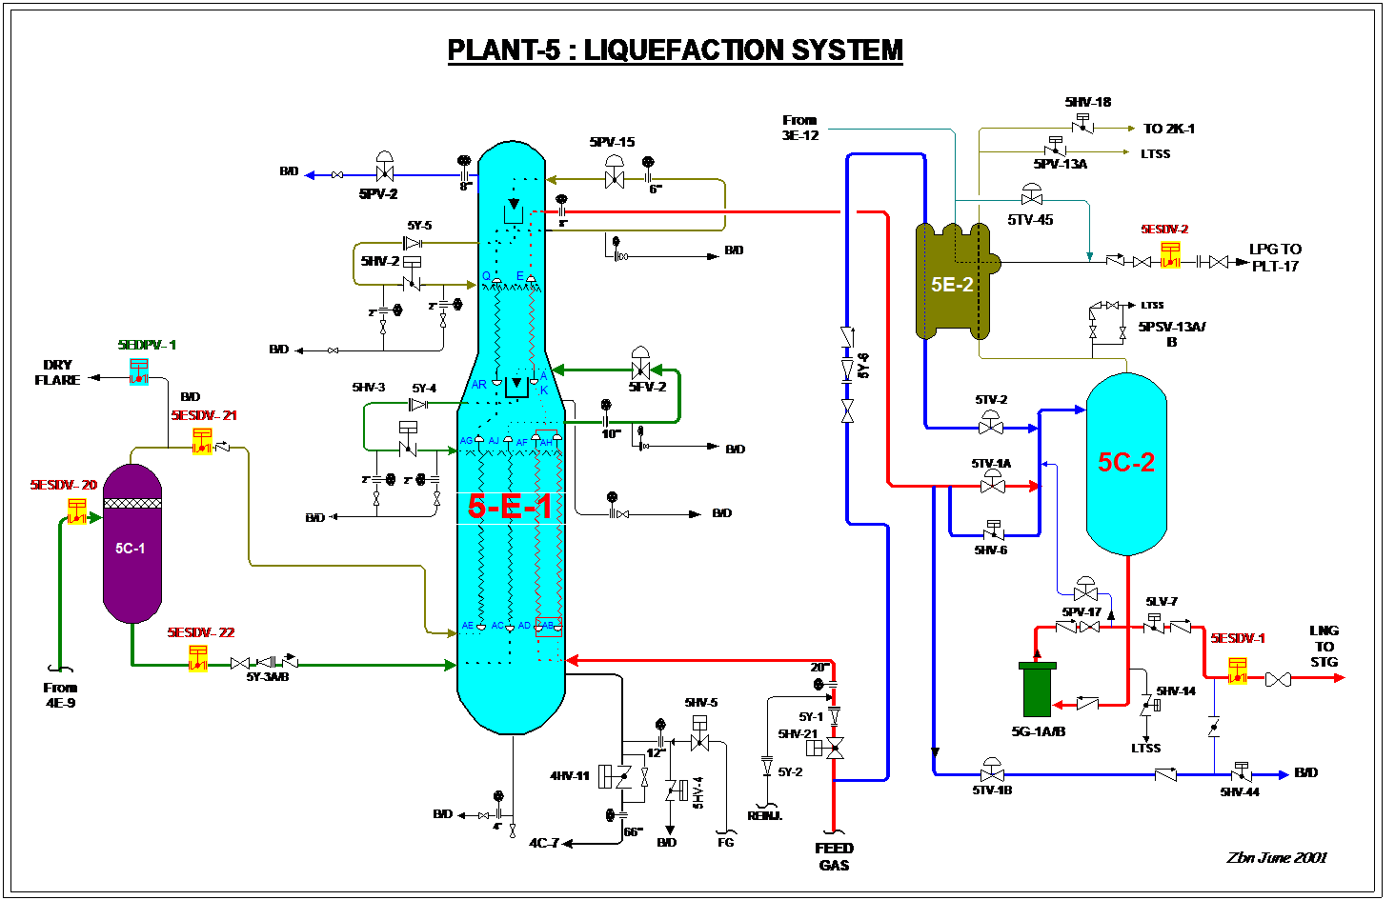
HAZOPS
Occupational Safety and Health
69

Slide 70
Tabel HAZOPS
No | No Aliran | Kata Panduan | Par. Utama | Potensi Bahaya | Pencegahan | Ket.
1. | 8”-FG-BO3-201 | Aliran | Tidak ada | Flash drum separator 5C-1 kosong, Instalasi inhibit | 5ESDV-20, PI & FI | Sistem shutdown jika tidak ada aliran masuk 5C-1. FI dan PI dipasang pada pipa aliran masuk.
Occupational Safety and Health
70

Slide 71
No | No Aliran | Kata Panduan | Par. Utama | Potensi Bahaya | Pencegahan | Keterangan
 |  | Aliran | kecil | Tek. Flash drum separator 5c-1 turun; Level turun | 5ESDV- 20, PI&FI, LI &LC | Sis. shutdown jika tekanan 5C-1 tidak m’cukupi. FI pada pipa aliran masuk. PI di dalam flash drum 5C-1
 |  |  | B’lebih | Tek flash drum separator 5C-1 naik;Level naik | 5ESDV-20, FI&FIC, LI &LIT, PI | 5ESDV-20, FI dan FIC pada pipa aliran masuk 5C-1PI dan LI di dalam 5C-1
Occupational Safety and Health
71

Slide 72
No | No aliran | Kata panduan | Par. Utama | Potensi bahaya | Pencegahan | Keterangan
 |  | Temp | Naik | Suhu flash drum naik; Tek. Flash drum naik | 5esdv-20, Ti&tic | TI di dalam 5C-1
 |  |  | Turun | Suhu flash drum turun; Tek. Flash dum turun | 5esdv-20, Ti&tic | TI di dalam 5C-1
2 | 4”-fg -bo3-202 | Aliran | Tdk ada | Instalasi inhibit, ME tdk dpt bekerja | 5esdv-21, Pi | Dipasang pada pipa
Occupational Safety and Health
72

Slide 73
No | No Aliran | Kata Panduan | Par. Utama | Potensi Bahaya | Pencegahan | Keterangan
 |  | Aliran | Kecil | Tek MHE 5E-1 turun, Suhu MHE turun | 5ESDV-21, PI, TI &TIC | 5ESDV-21 & PI Dipasang pd pipa; TI pd MHE 5E-1
 |  |  | Ber-lebih | Tek MHE 5E-1 naik, Suhu MHE naik | 5ESDV-21, PI&PIC, TI&TIC | 5ESDV-21, PI &PIC pd pipa; TI pd MHE 5E-1
Occupational Safety and Health
73

Slide 74
No | No Aliran | Kata Panduan | Par. Utama | Potensi Bahaya | Pencegahan | Keterangan
 |  | Tekanan | Naik | Suhu MHE 5E-1 naik; Tek MHE 5E-1 naik | 5ESDV-21, TI &TIC, PI &PIC | TI &PI pd MHE 5E-1PIC dan 5ESDV pd pipa
 |  |  | Turun | Suhu MHE 5E-1 turun; Tek MHE 5E-1 turun | 5ESDV-21, TI&TIC, PI&PIC | TI & PI pd MHE 5E-1PIC dan 5ESDV-22 pada pipa
 | …
Occupational Safety and Health
74

Slide 75
Kesimpulan
Keselamatan kerja merupakan salah satu aspek yang harus diperhatikan demi kelancaran proses produksi suatu perusahaan.
Perusahaan juga perlu memperhatikan aspek kesehatan dan lingkungan
PT Badak NGL sebagai salah satu perusahaan pengolah gas alam, sudah memiliki standar keselamatan dan kesehatan kerja yang baik.
Mari kita bersama mewujudkan tempat kerja yang selamat dan sehat
Occupational Safety and Health
75

